Slide 1
Кейс. СПбГАСУ - автоматизация электронного документооборота по технологии корпоративного внедрения
Соловьев Сергей Александрович
Гафаров Евгений Рашидович
Начальник управления
информационных систем и
технологий СПбГАСУ
Директор ООО «Большие числа»
Доктор физико-математических наук

Slide 2
О вузе
Здесь будет располагаться
видео с докладчиком после создания презентации голубой прямоугольник нужно удалить, оставив только место этого размера под видео
Старейшее в России высшее учебное заведение
архитектурно-строительного профиля!
12 500+ студентов
550+ преподавателей, из них 70% с учеными степенями и званиями
40+ направлений подготовки
3 500+ научных публикаций в год
1-2 февраля 2022 года
XXII международная научно-практическая конференция НОВЫЕ ИНФОРМАЦИОННЫЕ ТЕХНОЛОГИИ В ОБРАЗОВАНИИ
‹#›

Slide 3
О проекте
Здесь будет располагаться
видео с докладчиком после создания презентации голубой прямоугольник нужно удалить, оставив только место этого размера под видео
Подрядчик: ООО «Большие числа»
300+ рабочих мест
На 1 января 2022 автоматизированы процессы :
согласование служебных записок о закупке;
согласование конкурсной документации;
согласование договоров;
согласование и рассмотрение служебных записок в свободной форме;
регистрация и рассмотрение входящей корреспонденции;
регистрация исходящей корреспонденции;
регистрация и исполнение/ознакомление с ЛНА.
1-2 февраля 2022 года
XXII международная научно-практическая конференция НОВЫЕ ИНФОРМАЦИОННЫЕ ТЕХНОЛОГИИ В ОБРАЗОВАНИИ
‹#›

Slide 4
Здесь будет располагаться
видео с докладчиком после создания презентации голубой прямоугольник нужно удалить, оставив только место этого размера под видео
Подход
1С:Технология корпоративного внедрения
1-2 февраля 2022 года
XXII международная научно-практическая конференция НОВЫЕ ИНФОРМАЦИОННЫЕ ТЕХНОЛОГИИ В ОБРАЗОВАНИИ
‹#›

Slide 5
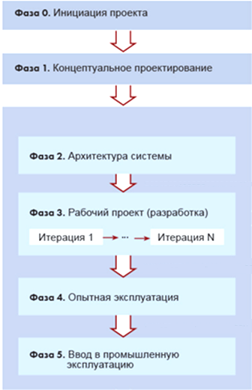
Управление проектом
‹#›

Slide 6
Здесь будет располагаться
видео с докладчиком после создания презентации голубой прямоугольник нужно удалить, оставив только место этого размера под видео
Первые фазы
Требования, проектирование
1-2 февраля 2022 года
XXII международная научно-практическая конференция НОВЫЕ ИНФОРМАЦИОННЫЕ ТЕХНОЛОГИИ В ОБРАЗОВАНИИ
‹#›

Slide 7
Интервьюирование
Цель. Получить информацию
о бизнес-процессах «как есть»;
о проблемах бумажного документооборота;
о пожеланиях по реорганизации и автоматизации.
с 26 октября по 22 ноября 2021
34 интервью, 10 анкет
38 бизнес-процессов
Провели: сотрудники УИСиТ, ООО «Большие числа»
‹#›

Slide 8
Бумажный документооборот. Проблемы
Долгое согласование
Дублирование учета
Дублирование проверок
Утеря документов
Хождение по кабинетам
Информация не полная, не актуальная
‹#›

Slide 9
Потребности в автоматизации
Закупки
Служебные записки
Входящая и исходящая корреспонденция
Организационные приказы
Кадровые и зарплатные документы
Приказы по контингенту
Планирование учебного процесса
Прочее: заказ пропуска, обращения в УИСиТ
‹#›

Slide 10
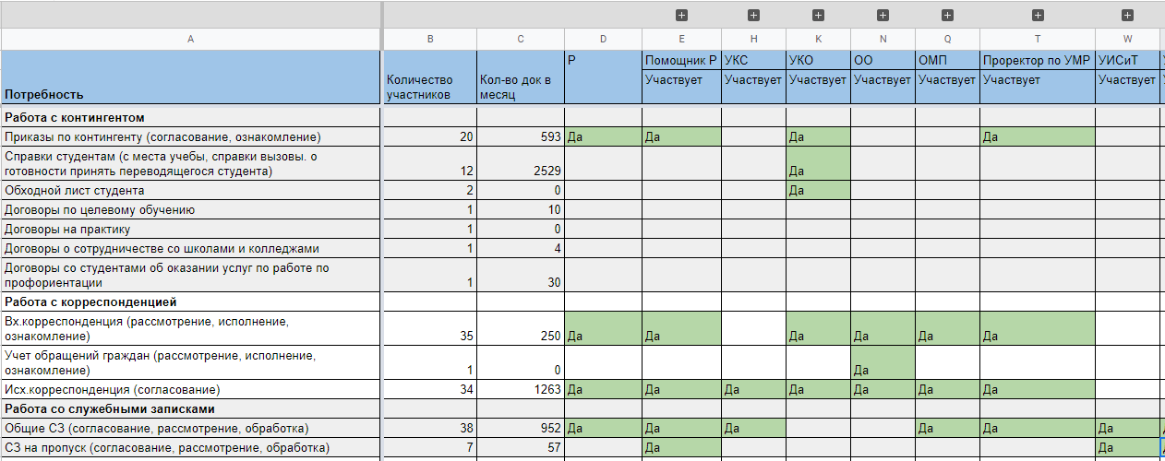
Потребности в автоматизации
‹#›
Notes:
‹#›

Slide 11
Очереди автоматизации
Очень важно и быстро
служебные записки о закупке;
общие служебные записки;
входящие и исходящие документы;
организационные приказы и распоряжения;
прочие: заказ пропуска, обращение в УИСиТ;
Очень важно, но долго
приказы по студентам;
Важно, но долго
кадровые процессы;
зарплатные процессы;
планирование учебного процесса.
‹#›
Notes:
‹#›

Slide 12
Здесь будет располагаться
видео с докладчиком после создания презентации голубой прямоугольник нужно удалить, оставив только место этого размера под видео
Реализация и ОЭ
Доработка, настройка
1-2 февраля 2022 года
XXII международная научно-практическая конференция НОВЫЕ ИНФОРМАЦИОННЫЕ ТЕХНОЛОГИИ В ОБРАЗОВАНИИ
‹#›

Slide 13
Принципы
Все внутренние визы – электронные
Синие подписи – только те, что нужны по закону
Бумажная копия – для проверяющих
Внедрять последовательно
Информационная безопасность
Юридическая значимость
‹#›

Slide 14
Доработки
автоподстановка: курирующий проректор
автор, список согласующих
в СЗ о закупке новые реквизиты и проверки
для вида документа можно указать список “рассылки” для исполнения и ознакомления
формирование файла pdf из файла word c добавлением листа согласования
‹#›
Notes:
‹#›

Slide 15
Опытная эксплуатация
по каждому виду документов отдельно
выявлены и устранены замечания
автоподстановка Курирующего проректора
для подразделений прямого подчинения Ректору
задачи руководителей выполняли помощники
‹#›
Notes:
‹#›

Slide 16
Планы СПбГАСУ
расширение числа бизнес-процессов
отказ от бумажного дублирования на 100%
интеграция с другими решениями на платформе 1С
интеграция с личным кабинетом студента
использования квалиф. цифровой подписи
‹#›
Notes:
‹#›

Slide 17
Текущие проекты “Большие числа”
по внедрению 1С:Документооборот
МАИ (развитие)
ТюмГУ (моделирование)
РМАНПО (развитие)
еще 2 вуза
‹#›
Notes:
‹#›

Slide 18
СПАСИБО ЗА ВНИМАНИЕ! Гафаров Евгений e.gafarov@largenumbers.ru
sserg@lan.spbgasu.ru +7 (925) 809 09 07
Notes:
‹#›

